Slide 1

ỦY BAN NHÂN DÂN QUẬN PHÚ NHUẬN
TRƯỜNG TIỂU HỌC NGUYỄN ĐÌNH CHÍNH
TIẾNG VIỆT
Ôn tập giữa học kì I (tiết 4)

Slide 2












Ôn tập
Tiết 4
Hoạt động 1: Ôn tập đọc và học thuộc lòng
Hoạt động 2: Luyện tập vở bài tập Tiếng Việt ,trang 43

Slide 3
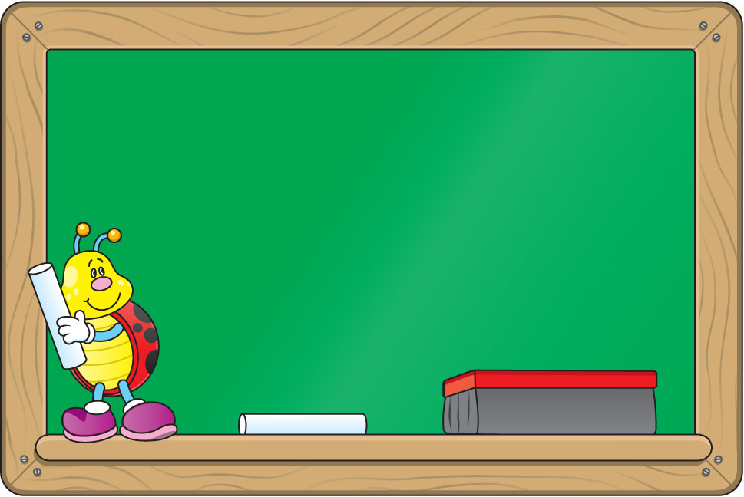
Hoạt động 1: Ôn tập đọc và học thuộc lòng

Slide 4

Tập đọc
Ông ngoại
2.Năm nay, tôi sẽ đi học . Ông ngoại dẫn tôi đi mua vở, chọn bút, hướng dẫn tôi cách bọc vở, dán nhãn, pha mực và dạy tôi những chữ cái đầu tiên.
Notes:
2.Năm nay, tôi sẽ đi học . Ông ngoại dẫn tôi đi mua vở, chọn bút, hướng dẫn tôi cách bọc vở, dán nhãn, pha mực và dạy tôi những chữ cái đầu tiên.

Slide 5
Tập đọc
Ông ngoại
Trước ngưỡng cửa của trường tiểu học. Tôi đã may mắn có ông ngoại- thầy giáo đầu tiên của tôi .
Theo Nguyễn Việt Bắc
Notes:
Trước ngưỡng cửa của trường tiểu học. Tôi đã may mắn có ông ngoại- thầy giáo đầu tiên của tôi .
Theo Nguyễn Việt Bắc

Slide 6
Vì sao bạn nhỏ gọi ông ngoại là người thầy đầu tiên?
Vì ông dạy cho bạn những chữ cái đầu tiên, ông là người đầu tiên dẫn bạn đến trường và cho bạn nghe tiếng trống trường đầu tiên.

Slide 7
Ông ngoại giúp bạn nhỏ chuẩn bị đi học như thế nào?
Ông dẫn bạn đi mua vở , chọn bút,hướng dẫn bạn cách bọc vở,dán nhãn, pha mực,dạy bạn những chữ cái đầu tiên.

Slide 8
Người mẹ
Tập đọc
3. Bà đến một hồ lớn. Không có một bóng thuyền. Nước hồ quá sâu. Nhưng bà nhất định vượt qua hồ để tìm con. Hồ bảo:
- Tôi sẽ giúp bà, nhưng bà phải cho tôi đôi mắt. Hãy khóc đi, cho đến khi đôi mắt rơi xuống!
Bà mẹ khóc, nước mắt tuôn rơi lã chã, đến nỗi đôi mắt theo dòng lệ xuống hồ, hóa thành hai hòn ngọc. Thế là bà được đưa đến nơi ở lạnh lẽo của Thần Chết.

Slide 9
Người mẹ đã làm gì để hồ nước chỉ đường cho bà?
Bà mẹ chấp nhận yêu cầu của hồ nước. Bà đã khóc, nước mắt tuôn rơi lã chã cho đến khi đôi mắt rơi xuống và biến thành hai hòn ngọc.

Slide 10
Tập đọc
Người mẹ
4. Thấy bà, Thần Chết ngạc nhiên, hỏi:
- Làm sao ngươi có thể tìm đến tận nơi đây?
Bà mẹ trả lời:
- Vì tôi là mẹ. Hãy trả con cho tôi!
Theo AN-ĐÉC-XEN

Slide 11

Theo em, câu trả lời của bà mẹ “Vì tôi là mẹ” có nghĩa là gì?
Ý muốn nói người mẹ có thể làm tất cả vì con của mình.

Slide 12
Hoạt động 2: Luyện tập vở bài tập Tiếng Việt ,trang 43

Slide 13



1.Viết tên các bài tập đọc chủ điểm Tới trường

Slide 14
1.Viết tên các bài tập đọc chủ điểm Tới trường
Người lính dũng cảm
Cuộc họp của chữ viết
Bài tập làm văn
Nhớ lại buổi đầu đi học
Notes:
Người lính dũng cảm
Mùa thu của em
Cuộc họp của chữ viết
Bài tập làm văn
Ngày khai trường
Nhớ lại buổi đầu đi học

Slide 15
2. Đặt câu hỏi cho bộ phận câu được in đậm:
a) Ở câu lạc bộ chúng em chơi cầu lông, đánh cờ, học hát và múa.
......................................................................................
Ở câu lạc bộ chúng em làm gì?
b) Em thường đến câu lạc bộ vào các ngày nghỉ.
....................................................................................
Ai thường đến câu lạc bộ vào các ngày nghỉ?

Slide 16
3. Điền từ ngữ thích hợp trong ngoặc đơn vào chỗ trống để bổ sung ý nghĩa cho các từ ngữ in đậm.
Mỗi bông hoa cỏ may như một cái tháp ……….. (xinh xắn,lộng lẫy) nhiều tầng. Trên đầu mỗi bông hoa lại đính một hạt sương.Khó có thể tưởng tượng bàn tay ……… (tinh khôn, tinh xảo) nào có thể hoàn thành hàng loạt công trình đẹp đẽ, ……….. (tinh tế, to lớn) đến vậy.

Slide 17
Giải nghĩa từ
- xinh xắn: dễ thương rất ưa nhìn.
- lộng lẫy: đẹp rực rỡ .
- tinh khôn: thông minh và khôn ngoan.
- tinh xảo: khéo léo và tỉ mỉ.
- tinh tế: chi tiết nhỏ rất sâu sắc.

Slide 18
3. Điền từ ngữ thích hợp trong ngoặc đơn vào chỗ trống để bổ sung ý nghĩa cho các từ ngữ in đậm.
Mỗi bông hoa cỏ may như một cái tháp xinh xắn nhiều tầng. Trên đầu mỗi bông hoa lại đính một hạt sương.Khó có thể tưởng tượng bàn tay tinh xảo nào có thể hoàn thành hàng loạt công trình đẹp đẽ, tinh tế đến vậy.

Slide 19

CỦNG CỐ
Các em xem và chuẩn bị tiết 5 và 6 trang 44, 45.
Ở nhà ,các em mở vở Vui cùng chữ viết trang 25 (không chép bài:Hai bàn tay em ).Các em xem sách Tiếng Việt ,trang 70 .Chép bài: Gió heo may .

Slide 20


CHÀO CÁC EM !

